Slide 1
Bootstrap

Slide 2
Co to jest bootstrap?
Narzędzie Framework (w przypadku bootstrapa - Szkielet do projektowania stron internetowych) Bootstrap to zestaw plików CSS lub JS, które mają już zdefiniowane różne komponenty, klasy, mechanizmy, które mają ułatwić nam pracę.
Pisany z podejściem mobile first.
Stworzony przez Twittera.

Slide 3
Czemu warto używać bootstrapa?
zwiększa prędkość tworzenia kodu
zapewnia responsywność
chroni przed powtarzalnością
zwiększa spójność
jest zgodny z wieloma przeglądarkami

Slide 4
Komponenty
https://getbootstrap.com/docs/5.3/components/accordion/
Niektóre z nich:
Button
Card
Collapse
Modal
Navbar
Table

Slide 5
Wersja
Najnowsza wersja bootstrapa to wersja 5. Takiej będziemy używać. Ta wersja nie wspiera Internet Explorer.
Jeśli zależy nam na tej przeglądarce, używajmy wersji poprzedniej, czwartej.

Slide 6
Instalacja
Dodajemy CSS do sekcji <head>: <link href="https://cdn.jsdelivr.net/npm/bootstrap@5.3.0-alpha1/dist/css/bootstrap.min.css" rel="stylesheet" integrity="sha384-GLhlTQ8iRABdZLl6O3oVMWSktQOp6b7In1Zl3/Jr59b6EGGoI1aFkw7cmDA6j6gD" crossorigin="anonymous">
Dla pewności możemy też dodać plik JS: przed tagiem zamykającym </body>
<script src="https://cdn.jsdelivr.net/npm/bootstrap@5.3.0-alpha1/dist/js/bootstrap.bundle.min.js" integrity="sha384-w76AqPfDkMBDXo30jS1Sgez6pr3x5MlQ1ZAGC+nuZB+EYdgRZgiwxhTBTkF7CXvN" crossorigin="anonymous"></script>

Slide 7
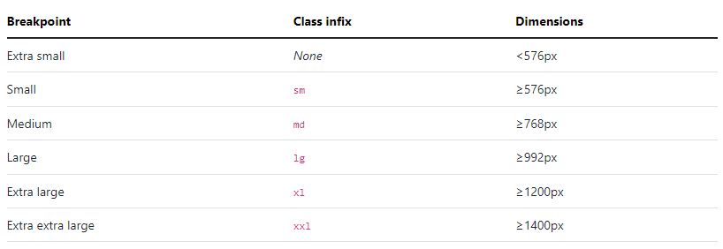
Breakpoints

Slide 8
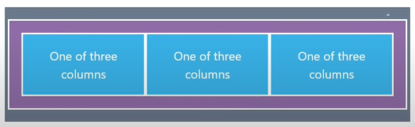
Grid - siatka
Pozwala użytkownikom tworzyć responsywne układy stron.
Wykorzystujemy go aby zmieniać ułożenie elementów na stronie w zależności od rozmiaru ekranu jakiego używa użytkownik naszej strony. Będziemy korzystać z: container (kolor szary), row (kolor fioletowy) i col (kolor niebieski)

Slide 9
Grid - container
Fundamentalny blok budujący Bootstrapa, który zawiera paddingi z lewej i prawej i dostosowuje się do rozmiaru urządzenia.
https://getbootstrap.com/docs/5.3/layout/containers/

Slide 10
Grid - kolumny
Bootstrap ma 12 kolumnowy grid oparty na flexbox. Układamy nasze treści w kolumny (col) i nadajemy im odpowiednie liczby:
col-6 - taka kolumna zajmie 6 jednostek z 12. Czyli pół przestrzeni
col-3 - taka kolumna zajmie 3 jednostki z 12 (12/3). Czyli ¼ przestrzeni.
col-1 - taka kolumna zajmie 1 jednostkę z 12 (12/1). Czyli 1/12 przestrzeni.
itd …
grid.html

Slide 11
Margin i Padding
Możemy stosować specjalne klasy dla margin i padding:
p-5 - da padding dla wszystkich stron
px-5, py-5 - lewo/prawo lub góra/dół
pt-5, ps-5, pb-5, pe-5 - góra / lewo / dół / prawo
Analogicznie z marginem, tylko zamiast p dajemy m

Slide 12
Buttons
https://getbootstrap.com/docs/5.3/components/buttons/

Slide 13
text
Mamy różne klasy do stylowania tekstu:
https://getbootstrap.com/docs/5.3/utilities/text/
text.html

Slide 14
Flex
Można używać specjalnych klas do flexboxa.
https://getbootstrap.com/docs/5.3/utilities/flex/
flex.html

Slide 15
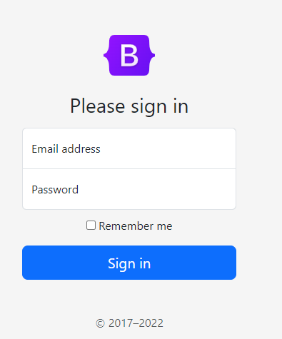
Forms
https://getbootstrap.com/docs/5.3/forms/overview/
forms.html

Slide 16
Specjalny skrypt żeby działała nam walidacja
<script>
(() => {
"use strict";
// Fetch all the forms we want to apply custom Bootstrap validation styles to
const forms = document.querySelectorAll(".needs-validation");
// Loop over them and prevent submission
Array.from(forms).forEach((form) => {
form.addEventListener(
"submit",
(event) => {
if (!form.checkValidity()) {
event.preventDefault();
event.stopPropagation();
}
form.classList.add("was-validated");
},
false
);
});
})();
</script>
Oprócz tego musimy do <form> dać klasę “needs-validation”

